Slide 1
Learn OpenGL

Slide 2
目录
CONTENTS
1
深度测试
3
混合
2
模板测试
4
面剔除

Slide 3
1
深度测试

Slide 4
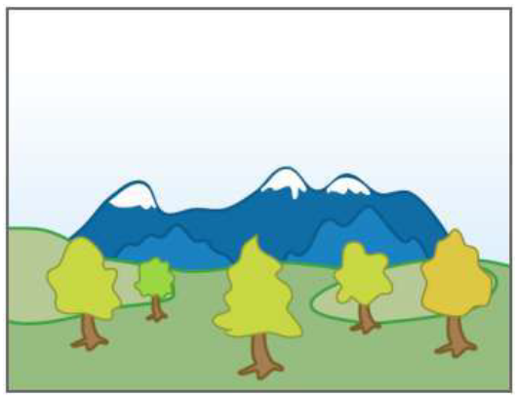
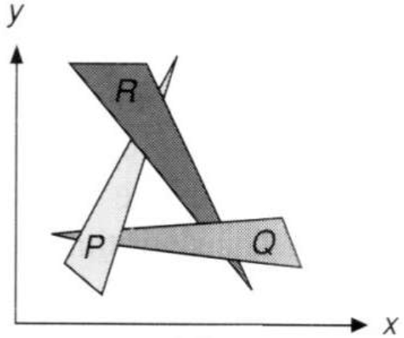
深度测试
可见性问题是确定渲染场景中哪部分可见、哪部分不可见。一种是画家算法，尽管效率较低，但是可以处理透明场景元素。另一种是深度缓冲处理图像深度坐标。

Slide 5
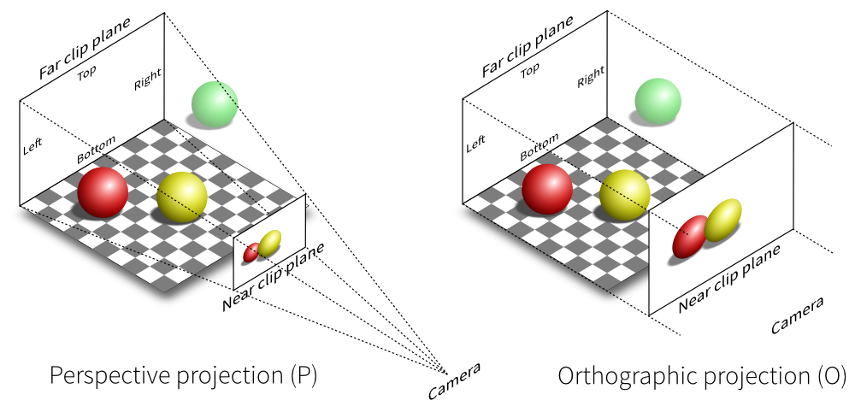
深度测试
在OpenGL中，屏幕空间坐标的Z值即是深度缓冲中的深度值。深度缓冲包含了一个介于0.0和1.0之间的深度值，它将会与观察者视角所看见的场景中所有物体的z值进行比较。

Slide 6
深度测试
在OpenGL中，屏幕空间坐标的Z值即是深度缓冲中的深度值。深度缓冲包含了一个介于0.0和1.0之间的深度值，它将会与观察者视角所看见的场景中所有物体的z值进行比较。
glEnable(GL_DEPTH_TEST);
glDepthFunc(depthFunc);
函数 | 描述
GL_ALWAYS | 永远通过深度测试
GL_NEVER | 永远不通过深度测试
GL_LESS | 在片段深度值小于缓冲的深度值时通过测试
GL_EQUAL | 在片段深度值等于缓冲区的深度值时通过测试
GL_LEQUAL | 在片段深度值小于等于缓冲区的深度值时通过测试
GL_GREATER | 在片段深度值大于缓冲区的深度值时通过测试
GL_NOTEQUAL | 在片段深度值不等于缓冲区的深度值时通过测试
GL_GEQUAL | 在片段深度值大于等于缓冲区的深度值时通过测试

Slide 7
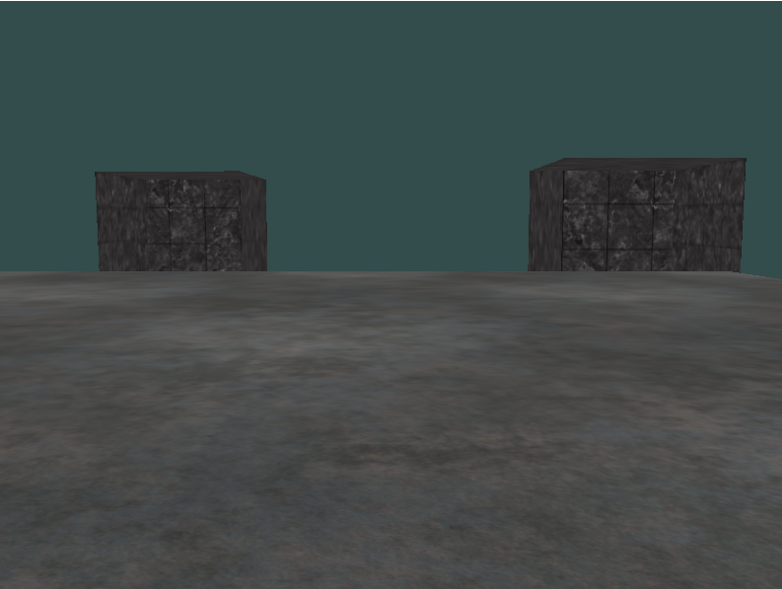
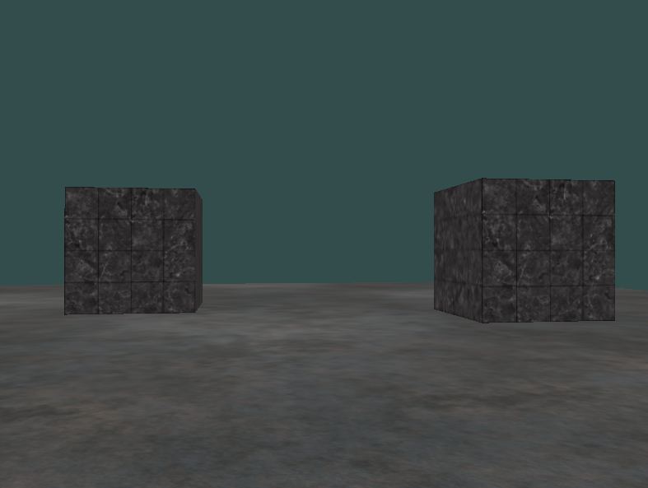
深度测试
在OpenGL中，屏幕空间坐标的Z值即是深度缓冲中的深度值。深度缓冲包含了一个介于0.0和1.0之间的深度值，它将会与观察者视角所看见的场景中所有物体的z值进行比较。

Slide 8
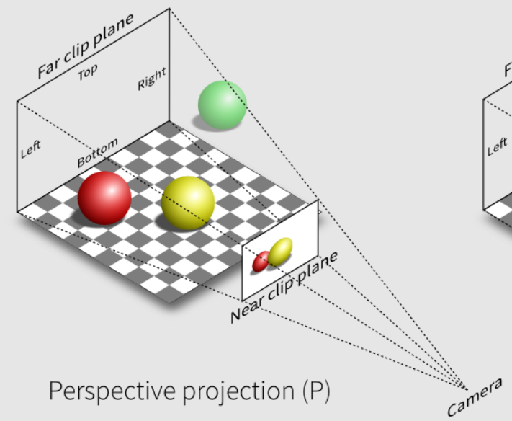
深度测试
Projection Transform
透视投影，因为深度信息而产生近大远小的特点，符合人眼的视觉模型。

Slide 9
深度测试

Slide 10
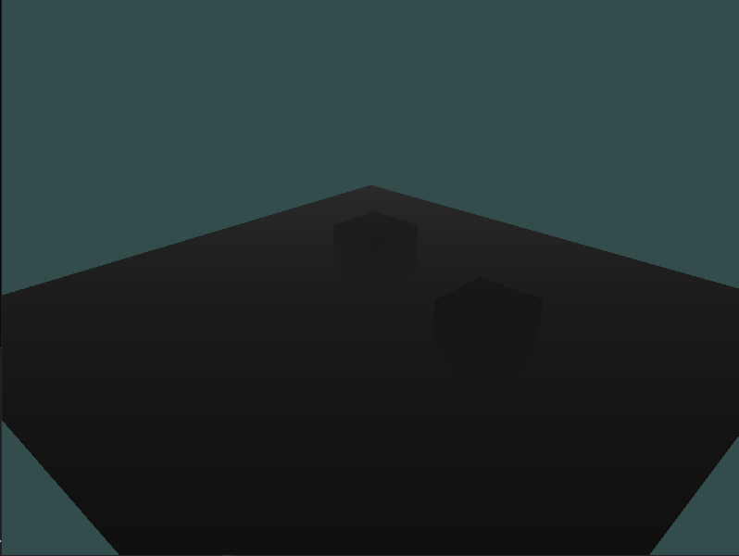
深度测试
在OpenGL中，屏幕空间坐标的Z值即是深度缓冲中的深度值。深度缓冲包含了一个介于0.0和1.0之间的深度值，它将会与观察者视角所看见的场景中所有物体的z值进行比较。

Slide 11
2
模板测试

Slide 12
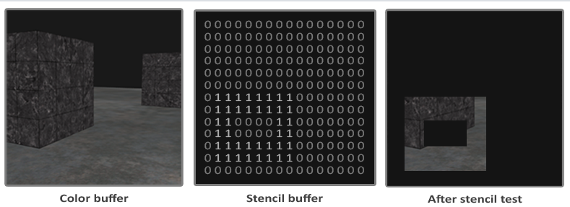
模板测试
片段着色器处理完一个片段之后，模板测试(Stencil Test)根据模板缓冲(Stencil Buffer)开始执行。模板测试每个模板值(Stencil Value)通常是8位，所以每个像素/片段一共能有256种不同的模板值。
将模板值设置为想要的值，当某一个片段存在某个模板值的时候，就可以选择丢弃或是保留这个片段。

Slide 13
模板测试
片段着色器处理完一个片段之后，模板测试(Stencil Test)根据模板缓冲(Stencil Buffer)开始执行。模板测试每个模板值(Stencil Value)通常是8位，所以每个像素/片段一共能有256种不同的模板值。
将模板值设置为想要的值，当某一个片段存在某个模板值的时候，就可以选择丢弃或是保留这个片段。
glEnable(GL_STENCIL_TEST);
glStencilOp(GLenum sfail, GLenum dpfail, GLenum dppass);
行为 | 描述
GL_KEEP | 保持当前储存的模板值
GL_ZERO | 将模板值设置为0
GL_REPLACE | 将模板值设置为glStencilFunc函数设置的ref值
GL_INCR | 如果模板值小于最大值则将模板值加1
GL_INCR_WRAP | 与GL_INCR一样，但如果模板值超过了最大值则归零
GL_DECR | 如果模板值大于最小值则将模板值减1
GL_DECR_WRAP | 与GL_DECR一样，但如果模板值小于0则将其设置为最大值
GL_INVERT | 按位翻转当前的模板缓冲值

Slide 14
模板测试
片段着色器处理完一个片段之后，模板测试(Stencil Test)根据模板缓冲(Stencil Buffer)开始执行。模板测试每个模板值(Stencil Value)通常是8位，所以每个像素/片段一共能有256种不同的模板值。
将模板值设置为想要的值，当某一个片段存在某个模板值的时候，就可以选择丢弃或是保留这个片段。
glStencilFunc(GLenum func, GLint ref, GLuint mask);
glStencilMask(Bitmask);
函数 | 描述
GL_ALWAYS | 永远通过模板测试
GL_NEVER | 永远不通过模板测试
GL_LESS | 在片段模板值小于缓冲的模板值时通过测试
GL_EQUAL | 在片段模板值等于缓冲区的模板值时通过测试
GL_LEQUAL | 在片段模板值小于等于缓冲区的模板值时通过测试
GL_GREATER | 在片段模板值大于缓冲区的模板值时通过测试
GL_NOTEQUAL | 在片段模板值不等于缓冲区的模板值时通过测试
GL_GEQUAL | 在片段模板值大于等于缓冲区的模板值时通过测试

Slide 15
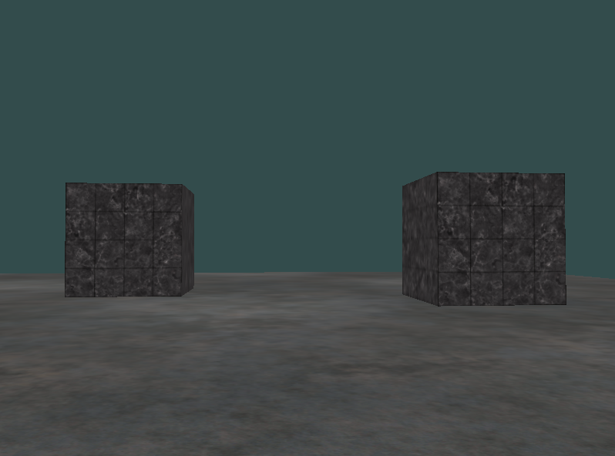
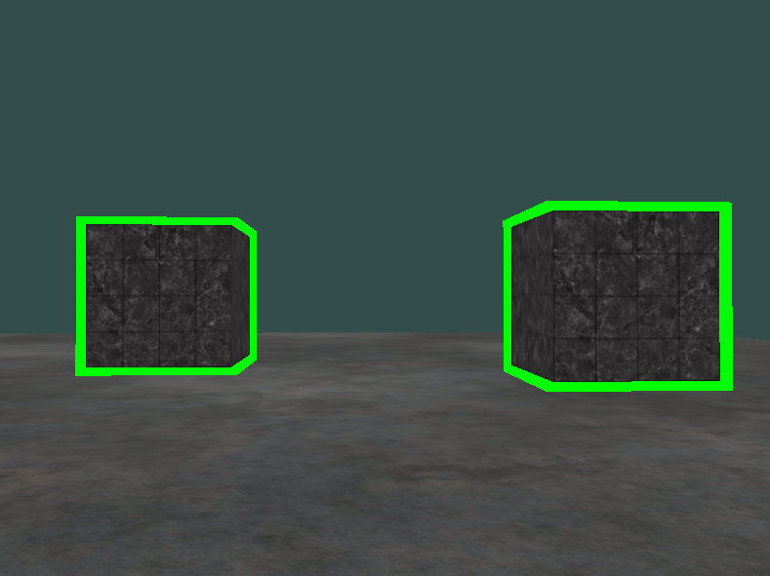
模板测试
片段着色器处理完一个片段之后，模板测试(Stencil Test)根据模板缓冲(Stencil Buffer)开始执行。模板测试每个模板值(Stencil Value)通常是8位，所以每个像素/片段一共能有256种不同的模板值。
将模板值设置为想要的值，当某一个片段存在某个模板值的时候，就可以选择丢弃或是保留这个片段。

Slide 16
3
混合

Slide 17
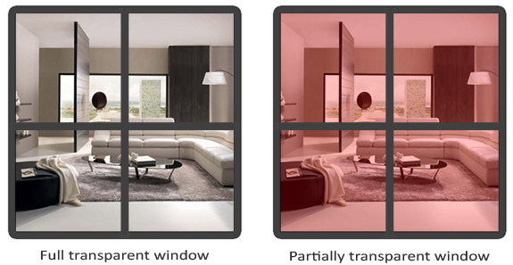
混合
混合(Blending) 是实现物体透明度(Transparency)的一种技术。透明指一个物体(或者其中的一部分）不是纯色(Solid Color)的，而是物体本身颜色和其背后其它物体颜色不同强度的结合。

Slide 18
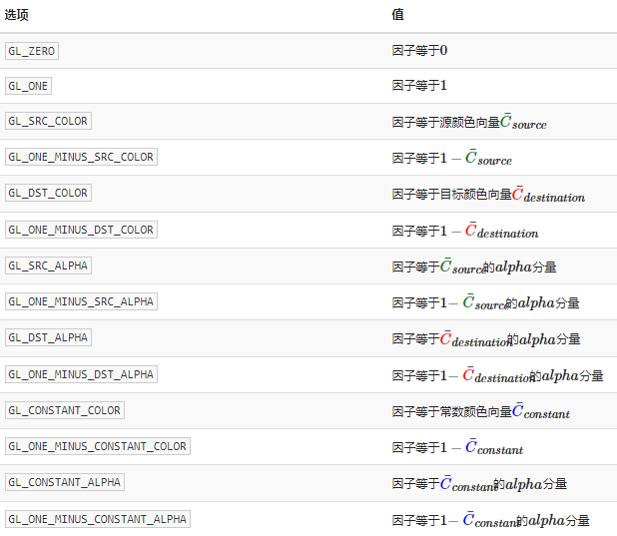
混合
混合(Blending) 是实现物体透明度(Transparency)的一种技术。透明指一个物体(或者其中的一部分）不是纯色(Solid Color)的，而是物体本身颜色和其背后其它物体颜色不同强度的结合。
glEnable(GL_BLEND);
*glBlendFunc(SAlpha, DAlpha);
*glBlendFuncSeparate(SAlpha, Dalpha, SRGB, DRGB);

Slide 19
混合
混合(Blending) 是实现物体透明度(Transparency)的一种技术。透明指一个物体(或者其中的一部分）不是纯色(Solid Color)的，而是物体本身颜色和其背后其它物体颜色不同强度的结合。
glBlendEquation(BlendFunc);
GL_FUNC_ADD：默认选项，将两个分量相加：Cresult=Src+Dst
GL_FUNC_SUBTRACT：将两个分量相减： Cresult=Src−DstC
GL_FUNC_REVERSE_SUBTRACT：将两个分量相减，但顺序相反：Cresult=Dst−SrcC

Slide 20
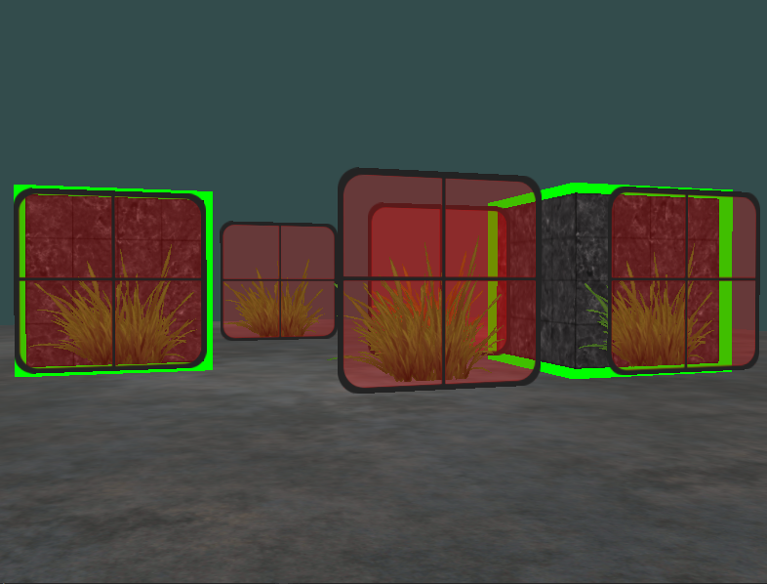
混合
混合(Blending) 是实现物体透明度(Transparency)的一种技术。透明指一个物体(或者其中的一部分）不是纯色(Solid Color)的，而是物体本身颜色和其背后其它物体颜色不同强度的结合。

Slide 21
4
面剔除

Slide 22
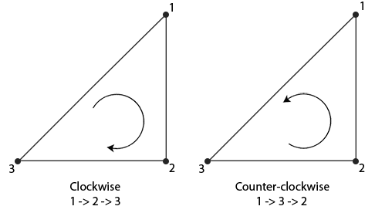
面剔除
面剔除(Face Culling) 检查所有面向(Front Facing)观察者的面，渲染它们，丢弃背向(Back Facing)的面，节省片段着色器调用。

Slide 23
面剔除
面剔除(Face Culling) 检查所有面向(Front Facing)观察者的面，渲染它们，丢弃背向(Back Facing)的面，节省片段着色器调用。
glEnable(GL_CULL_FACE);
glCullFace(FaceMode);
glFrontFace(FaceOri);
GL_BACK：只剔除背向面。
GL_FRONT：只剔除正向面。
GL_FRONT_AND_BACK：剔除正向面和背向面。
GL_CW：顺时针。
GL_CCW：逆时针。

Slide 24
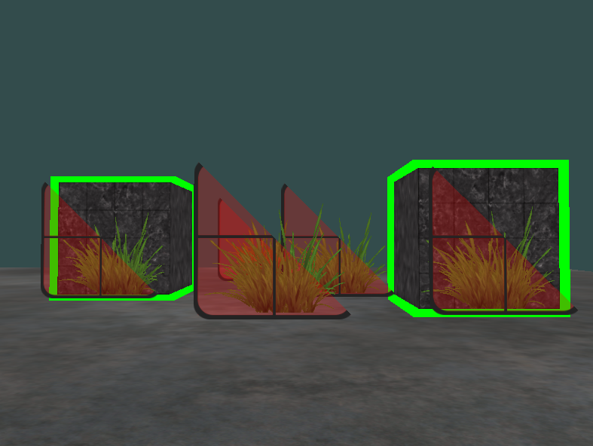
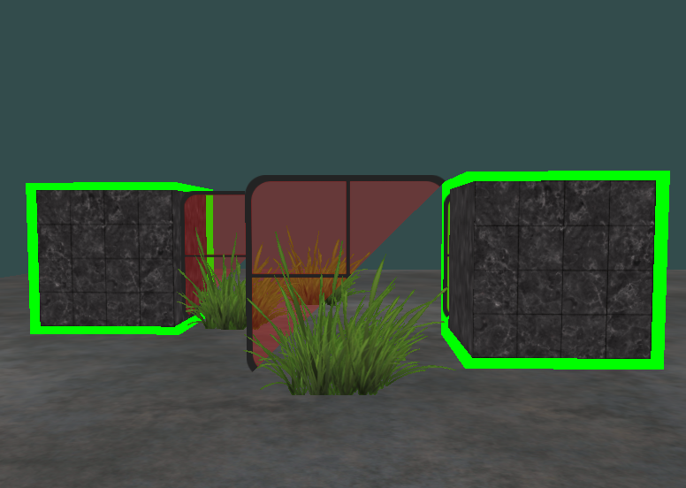
面剔除
面剔除(Face Culling) 检查所有面向(Front Facing)观察者的面，渲染它们，丢弃背向(Back Facing)的面，节省片段着色器调用。

Slide 25
谢谢大家
THANK YOU FOR WATCHING

